Slide 1
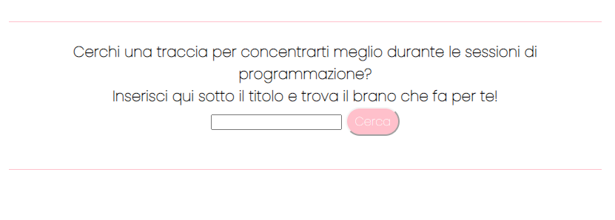
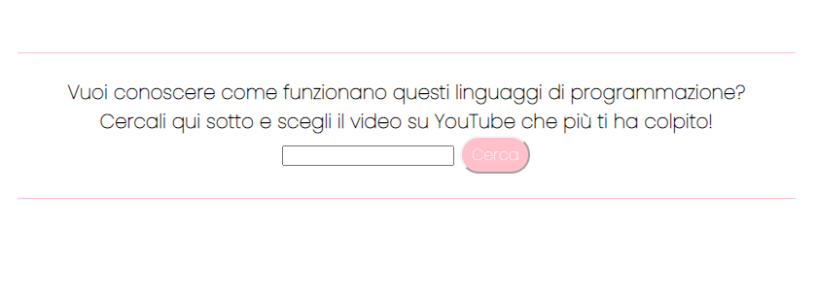
MiniHomework 3
Descrizione del terzo homework:
Descrivere le API utilizzate, il meccanismo di autenticazione, il formato delle richieste e delle risposte, il modo in cui le funzionalità delle API sono state incluse all’interno del sito, ed eventuali informazioni aggiuntive che ritenete utili alla spiegazione dell’homework.

Slide 2
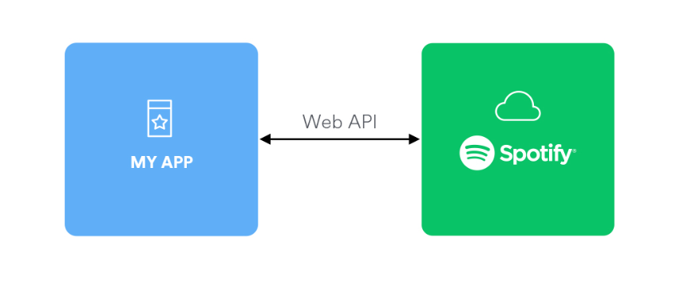
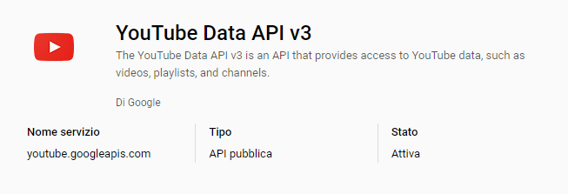
API utilizzate
La consegna chiedeva di integrare almeno due API REST (una senza autenticazione o con API key, ed una con autenticazione di tipo OAuth2.
All’interno del mio homework ho utilizzato la Web API di Spotify con autenticazione OAuth2 e la ‘’YouTube Data API v3’’ di Google con autenticazione API key.

Slide 3
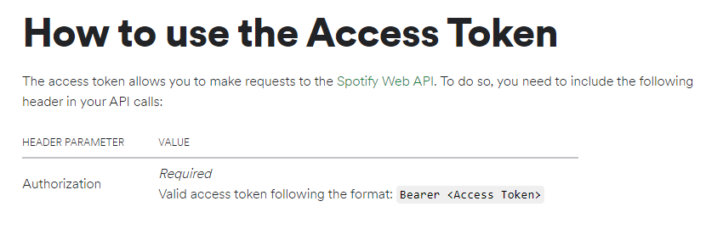
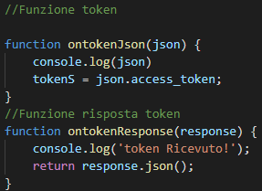
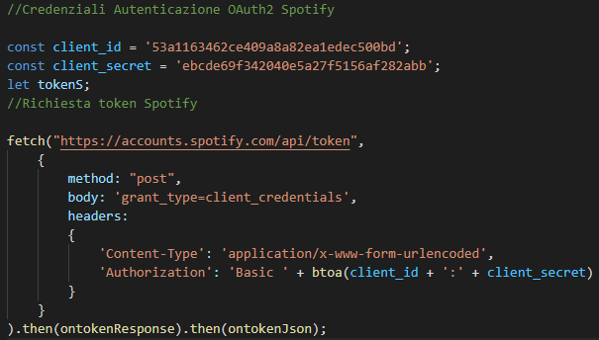
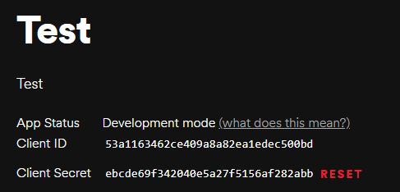
Funzionamento API Spotify
Per l’implementazione di questa API, oltre alla funzione di lettura dei risultati ‘’function onJsonSpotify(json)’’ , è stato necessario implementare l’autenticazione tramite la funzione di richiesta del token inserendo le credenziali ‘’client_id e client_secret’’ ottenibili dal sito Developers di Spotify.

Slide 4
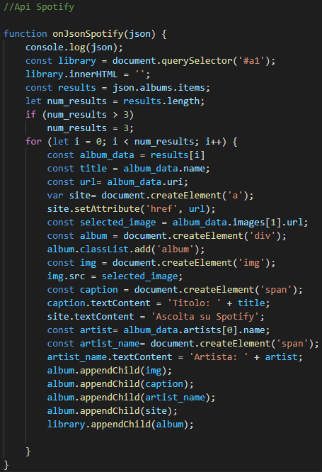
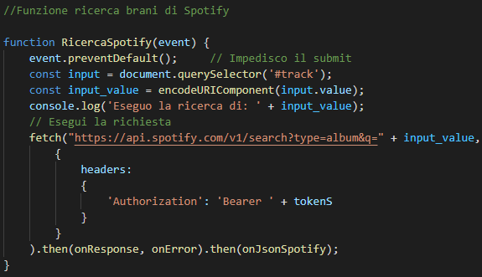

Funzionamento API Spotify
La funzione ‘’onJsonSpotify’’ mi ha permesso di leggere i risultati tramite console e di scegliere quelli che mi interessavano mettendo un limite massimo ai risultati visualizzabili.
Tramite la funzione RicercaSpotify, è stato possibile inserire da tastiera tramite un input di tipo ‘’text’’ e ‘’submit’’ per inviare la richiesta.

Slide 5
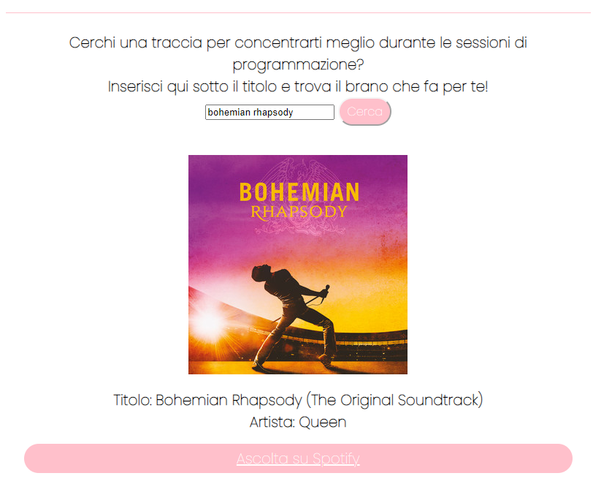

Funzionamento API Spotify
L’API mi ha permesso, infine, di implementare la possibilità di cercare brani su Spotify, visualizzando la thumbnail, titolo e artista del brano. Oltre a queste informazioni, ho aggiunto la possibilità di ascoltare direttamente il brano cliccando sul link, il quale visualizza l’album sull’app Spotify.

Slide 6
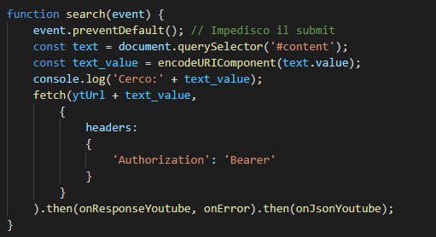
Funzionamento API YouTube
L’API di YouTube aveva la possibilità di usare l’autenticazione OAuth2 oppure la API key, io ho deciso di usare la seconda in quanto la prima è già stata utilizzata precedentemente.
Utilizza comunque un’autenticazione simile a Spotify senza utilizzare il token.

Slide 7
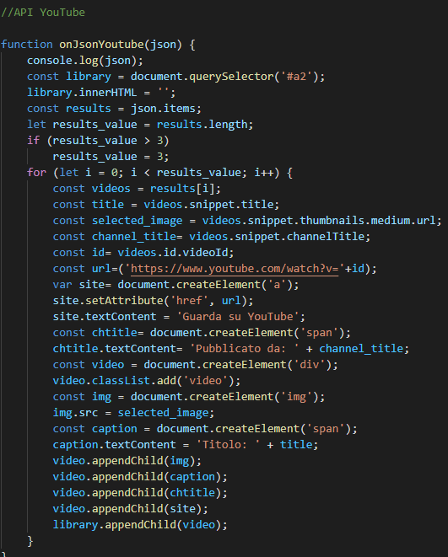

Funzionamento API YouTube
L’API mi ha permesso, infine, di implementare la possibilità di cercare video su YouTube, visualizzando la thumbnail, titolo e canale del video. Oltre a queste informazioni, ho aggiunto la possibilità di visualizzare il video tramite un link che porta direttamente al video su YouTube.
Il parametro ‘’part’’ nell’URL specifica un elenco di informazioni di ricerca che verranno incluse nella risposta dell’API. Per visualizzare le informazioni da me richieste, ho impostato il valore del parametro su «snippet».

Slide 8


Funzionamento API YouTube
L’API mi ha permesso, infine, di implementare la possibilità di cercare video su YouTube, visualizzando la thumbnail, titolo e canale del video. Oltre a queste informazioni, ho aggiunto la possibilità di visualizzare il video tramite un link che porta direttamente al video su YouTube.

Slide 9

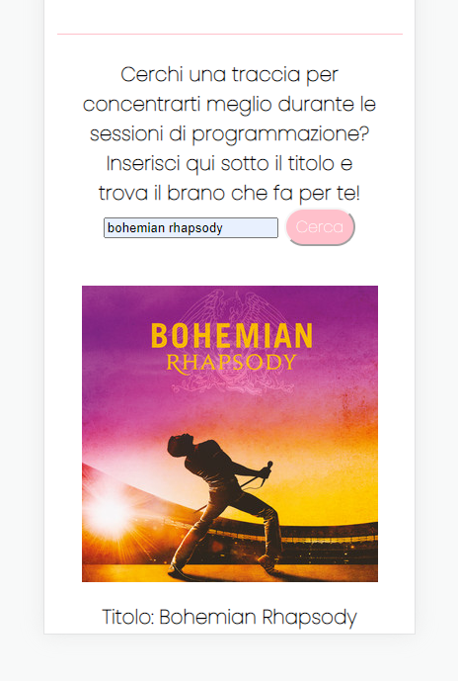
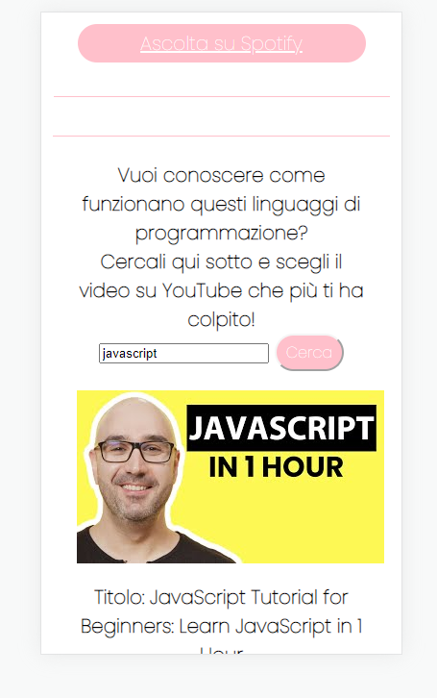
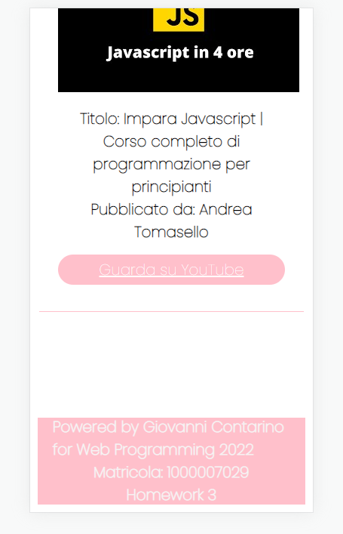
Mobile Web
Per quanto riguarda la parte di visualizzazione Mobile, non ho apportato cambiamenti a quelli già inclusi in precedenza all’homework 1, se non l’aggiunta della proprietà CSS ‘’flex-wrap : wrap’’ al div «API» (per dispositivi con larghezza massima di 500px), che mi ha disposto le due API una dopo l’altra senza sovrapporsi o con problemi di visibilità.

